Slide 1
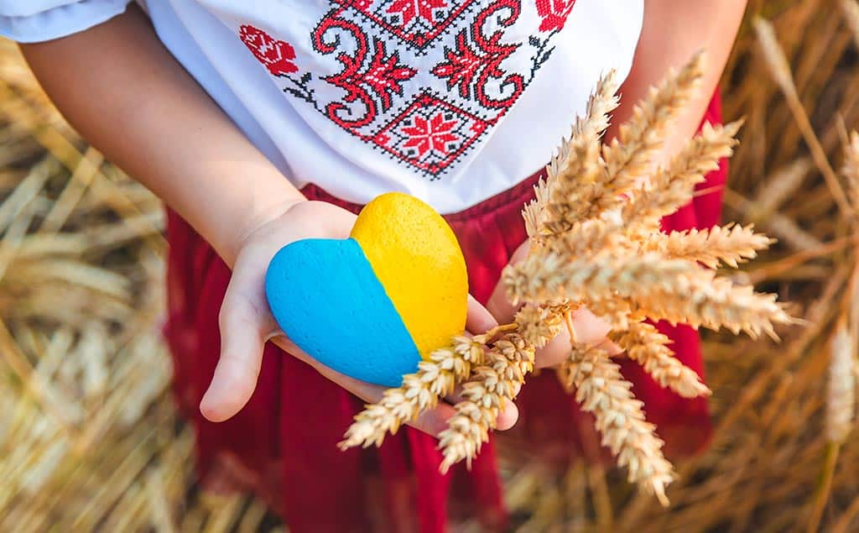
За мир у всьому світі – це значить за життя

Slide 3
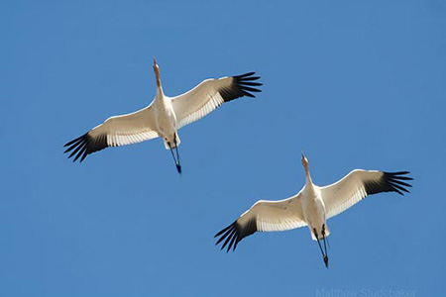
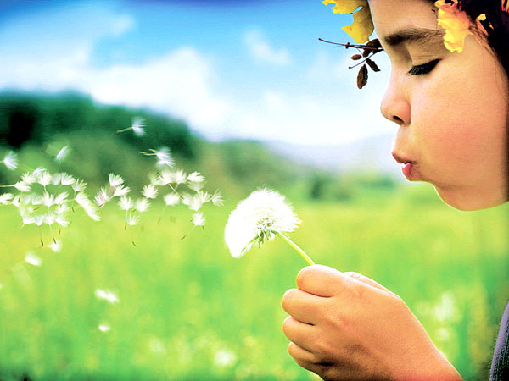
Хай літають завжди журавлі,
Колоски видзвонюють налиті,
Ми за те, щоб мир був на землі
Для усіх людей на цілім світі…

Slide 4
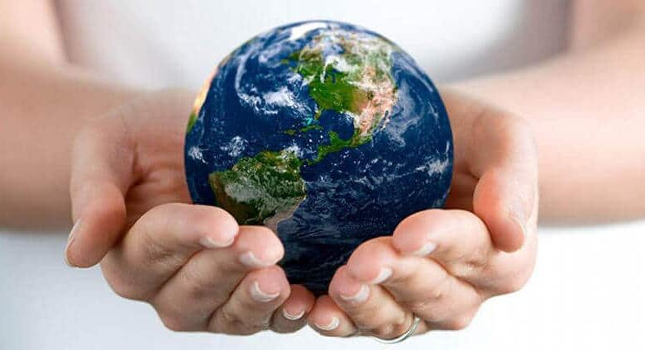
У сучасному світі мир – це найбільша цінність та мрія. Адже нестабільність, страх та насилля – не просто лякають та знищують, а й не дають можливості розвиватися країнам, державам, народам…

Slide 5
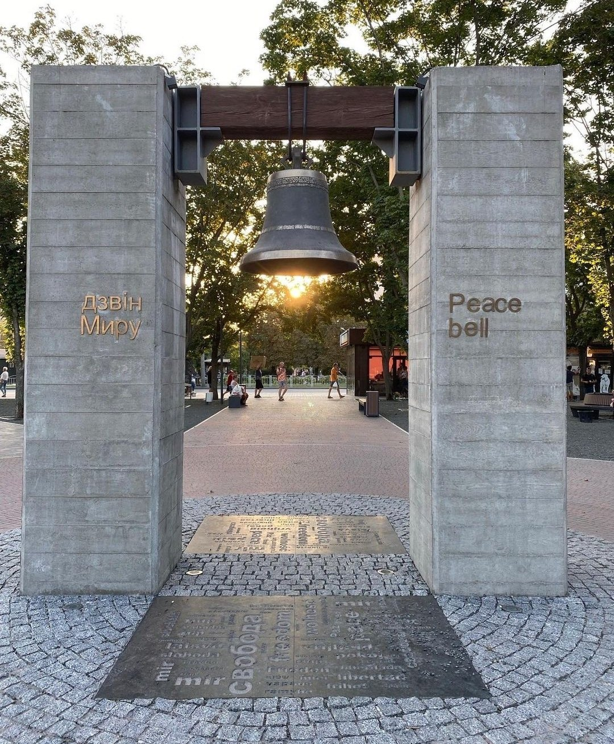
«Хай буде спільний мир у всьму світі»
Символом міжнародної солідарності всіх людей світу є Дзвін Миру. Дзвін Миру – символ спокою, мирного життя і дружби, вічного братерства і солідарності народів. Його було відлито з тих монет, які пожертвували діти з 60 країн світу.

Slide 6
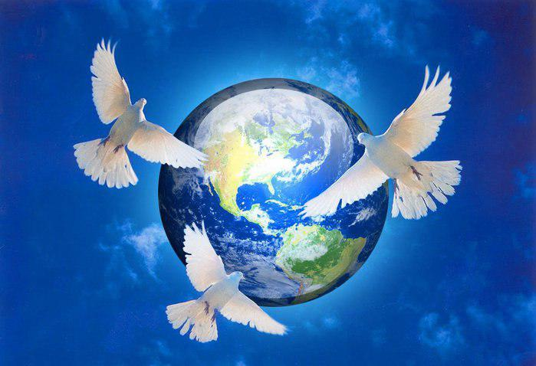
Три найсолодші літери в житті –
Як колискову, що співала мати
У стомленному самозабутті –
МИР на землі ти винен зберігати

Slide 7
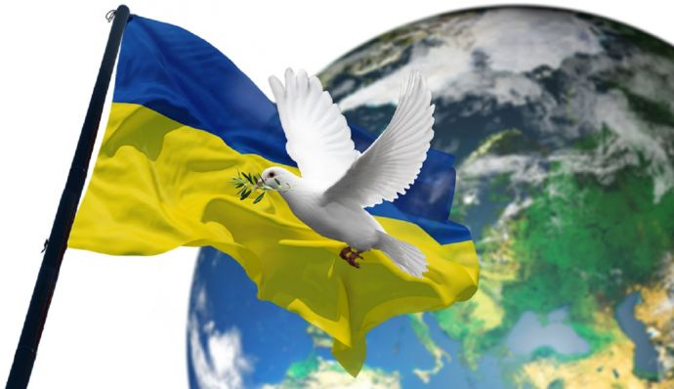
Мир - головна цінність для будь-якої людини. Захищати його ідеали, зміцнювати дружні відносини між державами, спільними зусиллями працювати для досягнення миру в усьому світі - основні принципи, якими керувалася ООН, заснувавши це свято.
Сьогодні мир в Україні не є абстрактним бажанням, це усвідомлена мета, адже за мирне існування, за право жити у власній державі триває боротьба на сході країни. І найвищу цінність миру, який є запорукою щасливого життя, сьогодні відчула кожна українська родина.
Нехай мир супроводжує Вас у всьому. Бережіть себе і близьких. МИ ЗА МИР У ВСЬОМУ СВІТІ!В КРАЇНІ, В СІМ’Ї, В ШКОЛІ!Мир не означає програти війну, мир – це щоденна праця кожного громадянина задля вдосконалення, розвитку і спокою в країні

